Slide 1
Adversarial Attack

Slide 2
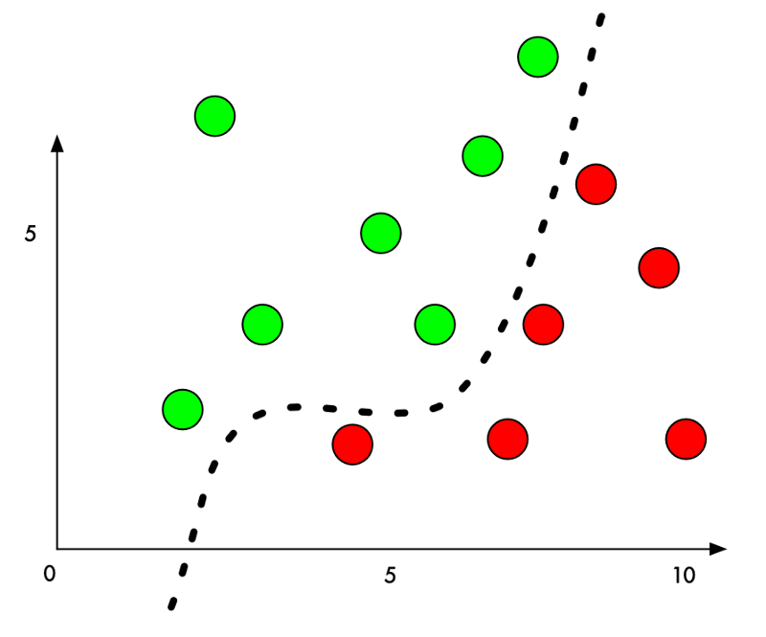
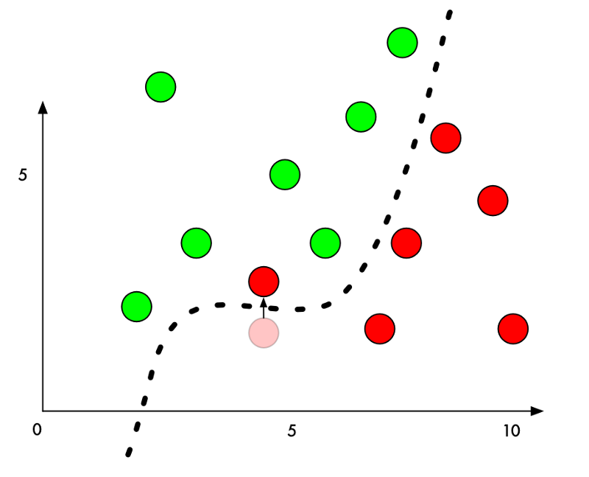
ML Security
Deep Learning Model은 안전할까?
https://medium.com/@jongdae.lim/%EA%B8%B0%EA%B3%84-%ED%95%99%EC%8A%B5-machine-learning-%EB%A8%B8%EC%8B%A0-%EB%9F%AC%EB%8B%9D-%EC%9D%80-%EC%A6%90%EA%B2%81%EB%8B%A4-part-8-d9507cf20352

Slide 3
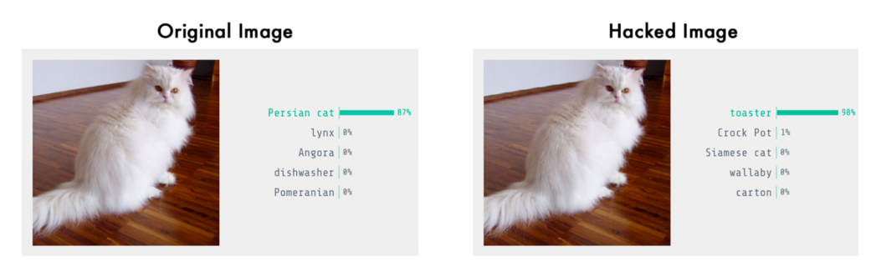
ML Security

Slide 4
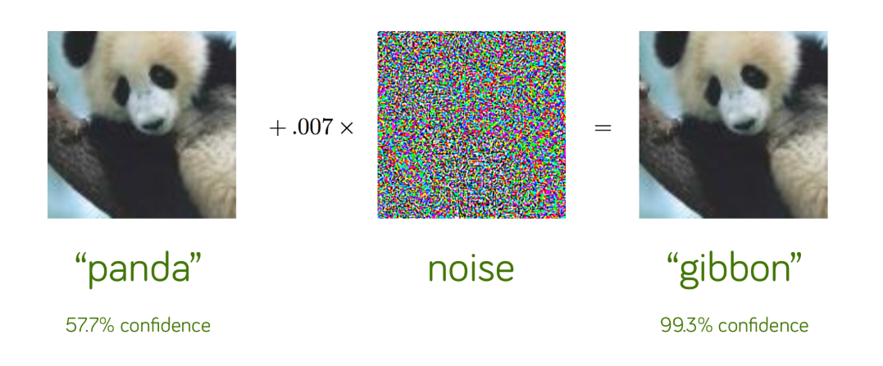
ML Security

Slide 5
Adversarial Attack
ML 이 높은 분류 정확도를 가지고 있음에도 불구하고, 사람의 눈으로 지각 할 수 없는 수준의 미세한 교란 신호(Perturbation)가 추가된 것만으로도 결과가 달라짐
모델의 output 을 완전히 바꿀 수 있고, 공격받은 모델은 잘못된 예측에 대하여 높은 신뢰도를 보임

Slide 6
Adversarial Attack
Adversarial Attack
Targeted
Poisoning
Evasion
Non-Targeted
Poisoning
Evasion

Slide 7


Adversarial Attack
Targeted & Non – Targeted
결과값을 특정한 레이블로 인식 시키고 싶음 → Targeted
결과값이 무엇이 되었든 잘못된 레이블을 선택하게 하고 싶다 → Non-Targeted
?

Slide 8
Adversarial Attack
Poisoning & Evasion
ML Work Flow 의 어느 단계에서 적용되는가에 따라 분류
모델 학습 과정에 정상적인 모델 도출을 방해하려고 시도하는 경우 → Poisoning
모델의 추론 단계에서도 고의적으로 모델이 오작동을 일으키도록 하는 경우 → Evasion
데이터 수집
학습
추론
모델생성
Poisoning
Evasion

